Slide 1


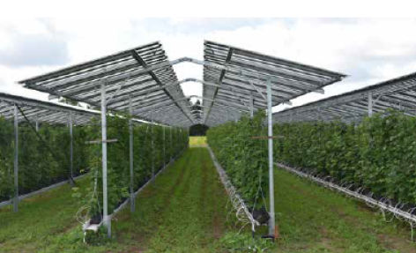
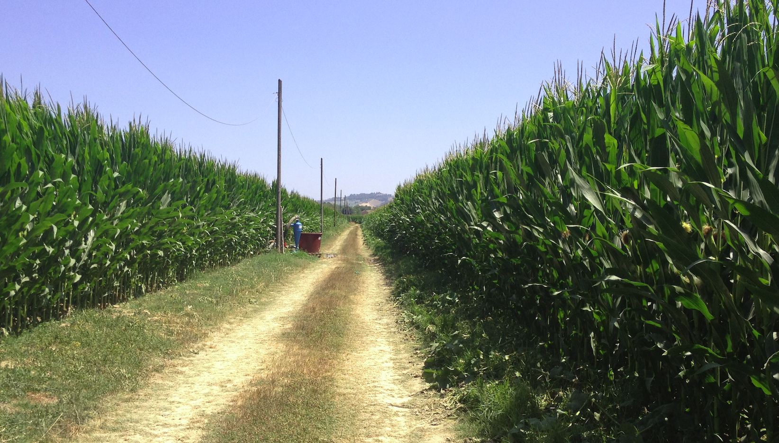
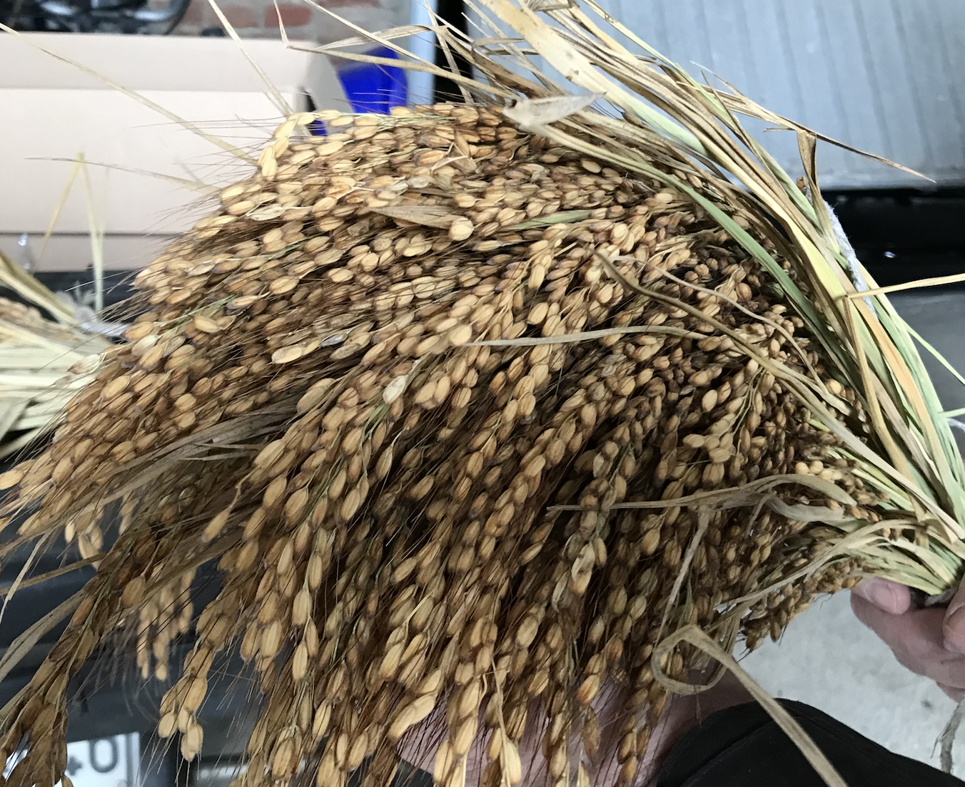
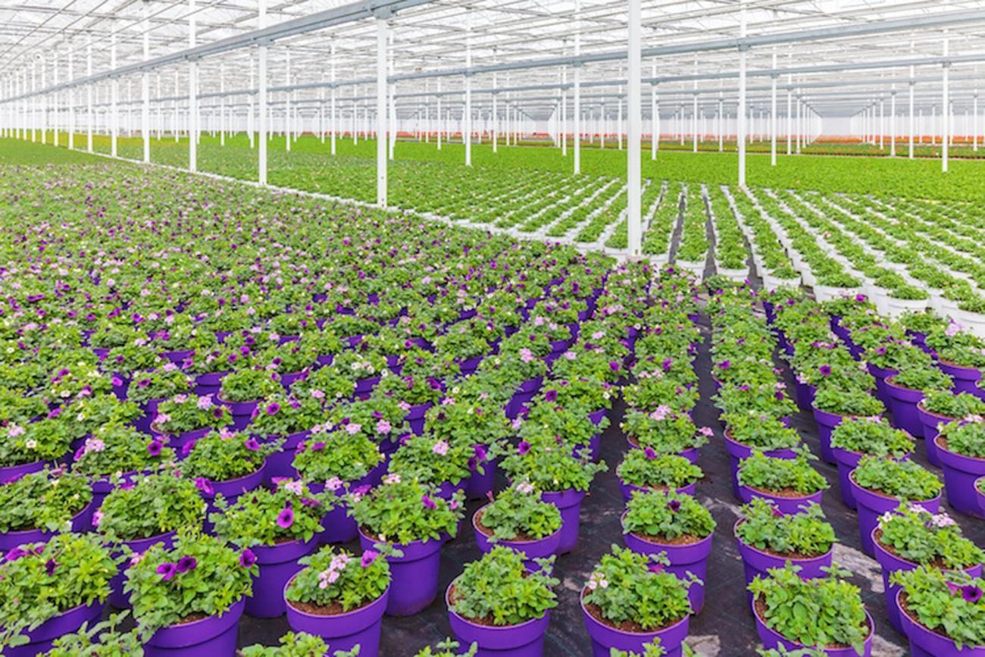
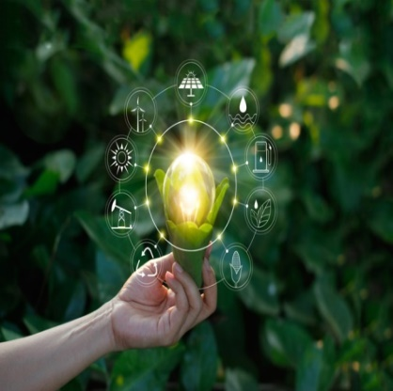
VI FORUM
Agroecologia Circolare
Dal campo alla tavola
Coltiviamo futuro
Zoom
mercoledì 20 novembre 2024
Angelo Frascarelli
Docente di Economia e Politica Agraria
Università di Perugia

Slide 2
CONTESTO: FORTE INCERTEZZA E VELOCITÀ
Prodotti agricoli:
elevata volatilità dei prezzi;
aumento dei fenomeni speculativi
Politica:
Green New Deal e Farm to Fork;
Pac 2023-2027;
Geopolitica;
Prodotti energetici:
crescente fabbisogno di energia;
vincoli nell’utilizzo delle fonti più inquinanti;
difficoltà di approvvigionamento dell’energia
bilancia commerciale italiana fortemente dipendente dalle importazioni;
Incertezza climatica:
danni alle colture;
incertezza sull’offerta dei prodotti agricoli
adattamento e mitigazione cambiamenti climatici
Mezzi tecnici:
quotazioni agganciate ai prodotti energetici;
Manodopera:
difficoltà nel reperire manodopera;
competitività da parte di altre settori;
Consumi alimentari:
effetti generati dall’inflazione (risparmio);
tendenze salutistiche e time saving;
cambiamento stili di vita e di consumo
Incertezza + velocità = caos
(Andrea Pontremoli)

Slide 3
AGRICOLTURA DEL FUTURO
CIBO
AMBIENTE (transizione ecologica)
ENERGIA E STOCCAGGIO DI CO₂

Slide 4
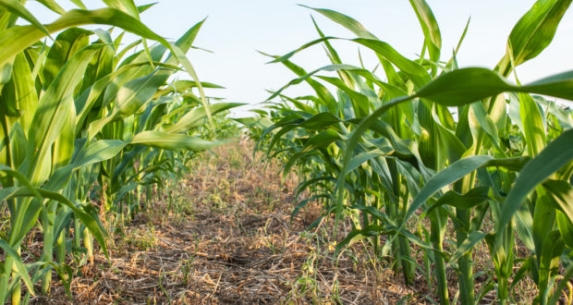

AGROECOLOGIA: È LA RISPOSTA?
Si, se garantisce:
  Produttività
  Sostenibilità
  Reddito

Slide 5
Il Green Deal
è vivo o morto?
… e la Pac?

Slide 6

Il Green Deal è morto, ma rinasce
Green Deal: voluto da Timmermans (olandese, socialista);
La protesta dei trattori nei primi mesi del 2024 ha travolto l’agenda-Timmermans;
Oggi:
  Teresa Ribera (socialista spagnola, neo-vicepresidente esecutiva della Commissione UE): convinta della volontà di portare avanti gli sforzi per realizzare il criticato Green Deal;
  Giorgia Meloni: il Green Deal è disastroso, lo cambieremo;
  Ursula von del Leyen: equilibrista;
  nuovo commissario all’Agricoltura, il lussemburghese Hansen;
Aria diversa nel nuovo Parlamento UE, ma con equilibrismo;
No ambientalismo ideologico -> transizione giusta (transizione ecologica).
Il Green Deal è morto, ma rimane vivo sotto la cenere.

Slide 7
Agenda della Pac 2028-2034
18 luglio 2024: dichiarazioni Ursula von der Leyen
4 settembre 2024: risultati del dialogo strategico sul futuro dell'agricoltura dell'UE
gen 2025: documento di riflessione sul futuro della PAC
autunno 2025: proposte legislative Pac 2028-2034
autunno 2026: approvazione regolamenti Ue
autunno 2027: normative nazionali
1°gennaio 2028: avvio nuova Pac 2028-2034

Slide 8


Dialogo strategico sul futuro dell’agricoltura europea

Slide 9
PAROLE BOCCIATE E PROMOSSE
Bocciate | Promossi
Agrofarmaci Azoto Fosforo Combustibili fossili Allevamenti intensivi Antimicrobici e antibiotici Medicinali Aratro Macchine pesanti Imballaggi di plastica Sprechi alimentari | Concimi organici Biofertilizzanti e bioraffinerie Biostimolanti Protezione del suolo Benessere degli animali Agricoltura biologica Difesa integrata (rotazioni, diserbo meccanico) Reti antigrandine e antinsetto Energia rinnovabile: biogas, fotovoltaico Tecnologie di precisione e digitali Imballaggi riciclabili Sicurezza sementiera e diversità delle sementi Economia circolare e Bioeconomia Indicazioni di origine nelle etichette

Slide 10
GRAZIE PER L’ATTENZIONE
Angelo Frascarelli
angelo.frascarelli@unipg.it

